Slide 1


‘’TIS Technology’’
‘’Texas Intelligent System Technology’’
Мы позволяем существенно повысить эффективность капиталовложений в гостиничный бизнес. Минимизируем затраты на эксплуатацию отеля при значительном повышении степени комфорта и безопасности.

Slide 2

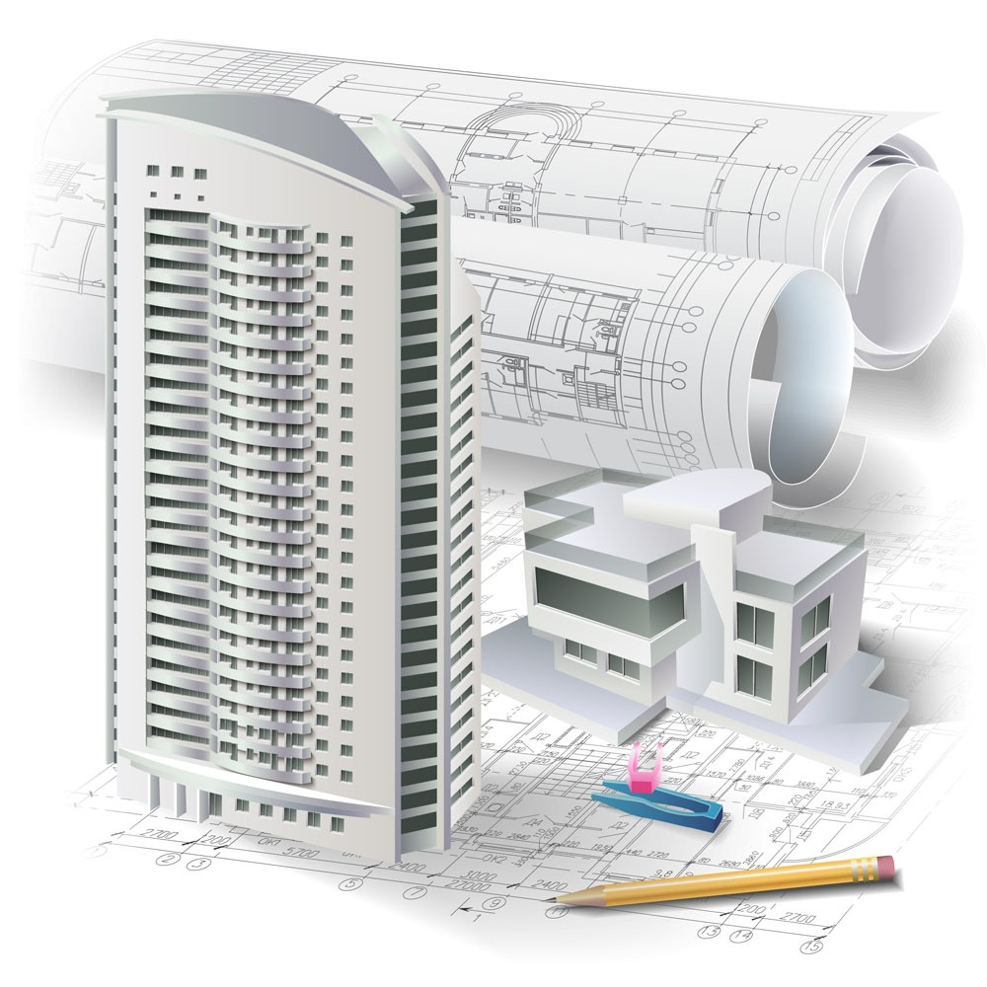
ОТЕЛЬЕРАМ
Наша компания уже много лет успешно реализует проекты систем автоматизации зданий на базе передового оборудования
TIS Technologe (Texas Intelligent Systems).
Это гибкая и универсальная система способная автоматизировать все инженерные системы отеля, и способна превратить его в современный, высокотехнологичный и энергоэффективный «организм».

Slide 3


ОТЕЛЬЕРАМ
Оснащение отельного комплекса системой
автоматизации TIS поднимет уровень комфорта
отеля, а также привлекательность его на рынке!
Можно сказать придает ему
другой наивысший статус.

Slide 4
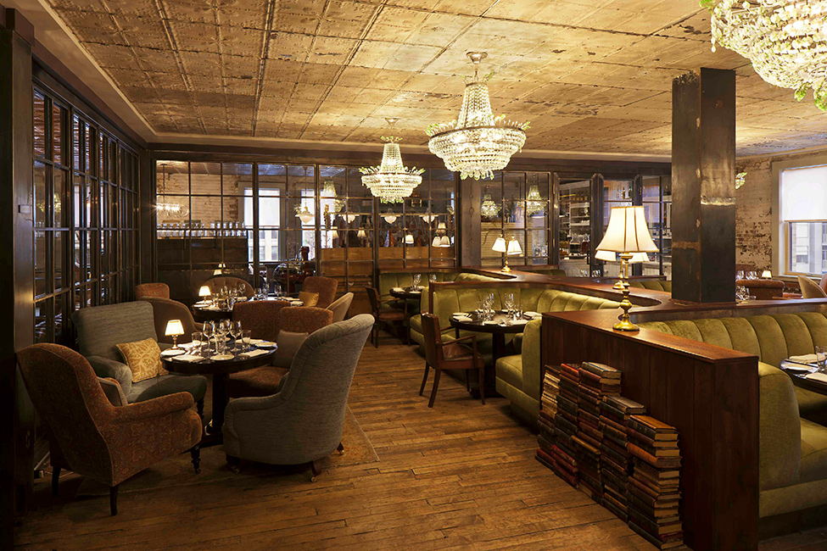
C автоматизацией от TIS отель приобретает
простату и удобство управлния,
всем отелем
- - -
автоматизированное быстрое решение аварийных ситуаций
- - -
безопасность,
контроль доступа разного уровня.
- - -
минимизирует человечиский фактор.
- - -
автоматизированный отель имеет высокое
энерго сбережение.

Slide 5


Преимущества
‘’Texas Intelligent System Technology’’
TIS - способен дать максимально гибкий подход к решению любой задачи, так как является, системой децентрализованной. А значит , вы выбираете те функции автоматизации, которые нужны именно вам и платите только за них. Это большое преимущество, так как другие централизованные системы имеют общий процессор и вы платите за весь функционал сразу, что как правило дороже.

Slide 6


КОНЦЕПЦИЯ
‘’Texas Intelligent System Technology’’
Для современного отеля, система TIS может стать завершающим штрихом, так как TIS разрабатывает и производит широкий спектр конечных устройств. Это исключает конфликты между оборудованием которые часто возникают у сторонних производителей.

Slide 7
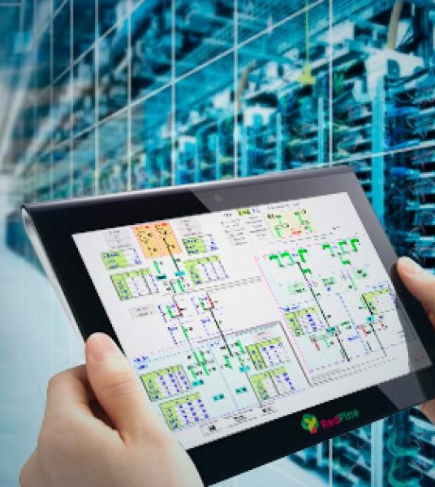
ДИСПЕТЧЕРИЗАЦИЯ
‘’Texas Intelligent System Technology’’
Диспетчеризация TIS позволяет существенно повысит эффективность капиталовложений в гостиничный бизнес. Задача диспетчеризации TIS - минимализация затрат на эксплуатацию отеля при значительном повышении степени комфорта и безопасности. Внедрение системы TIS позволяет снижать эксплуатационные расходы до 30%

Slide 8
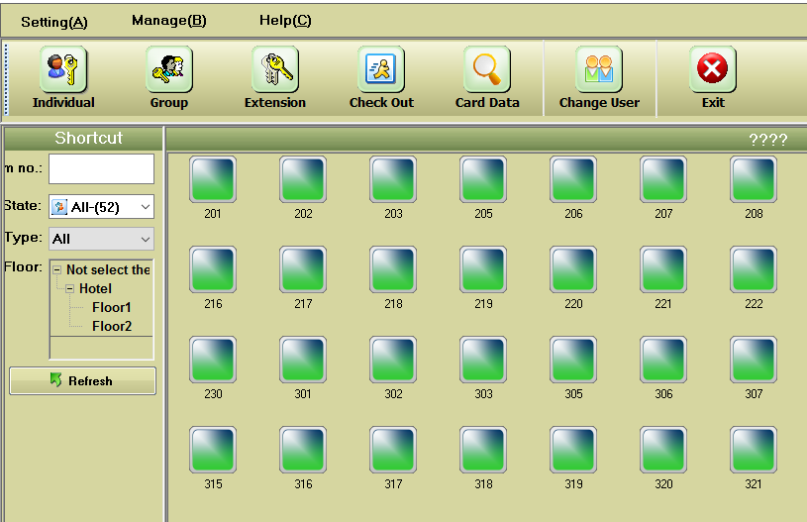
ОТЕЛЬНЫЙ СОФТ
‘’Texas Intelligent System Technology’’
Компания TIS предлагает собственное программное обеспечение для отелей. Оно позволяет отслеживать управление доступом, безопасность, статус номера, энергосбережение, управление технологическим оборудованием, автодиагностика, администрирование.

Slide 9

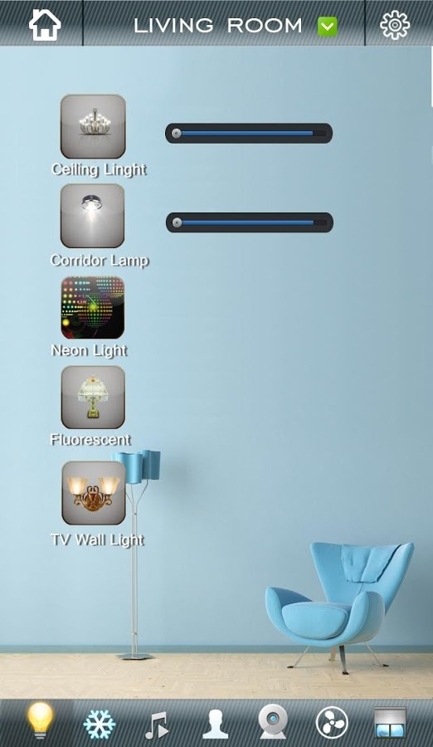
УПРАВЛЕНИЕ
‘’Texas Intelligent System Technology’’
TIS разработал бесплатный софт для управления системой с помощью смартфонов и планшетов, на платформах
IOS и Android

Slide 10
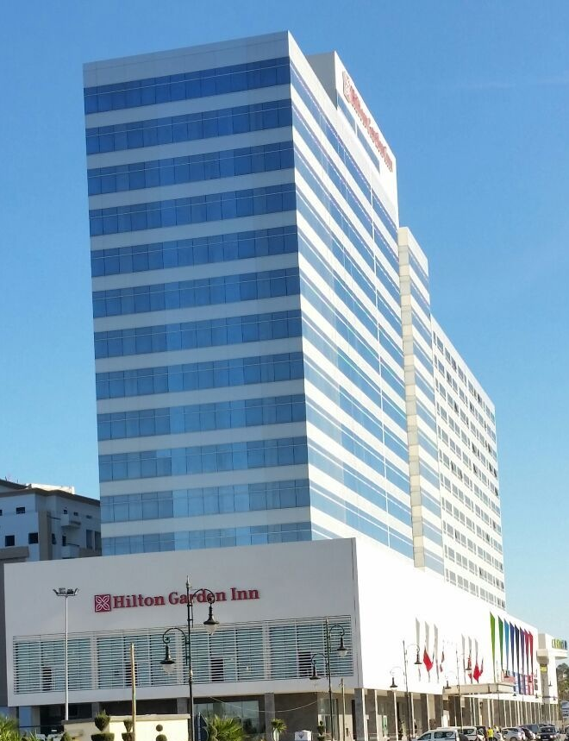



Бренды которые
нам доверяют
‘’Texas Intelligent System Technology’’

Slide 11




Автоматизация публичных
зон отеля
‘’Texas Intelligent System Technology’’
Управление светом
DALI димирование
Климат контроль и управление
Безопасность и охрана

Slide 12
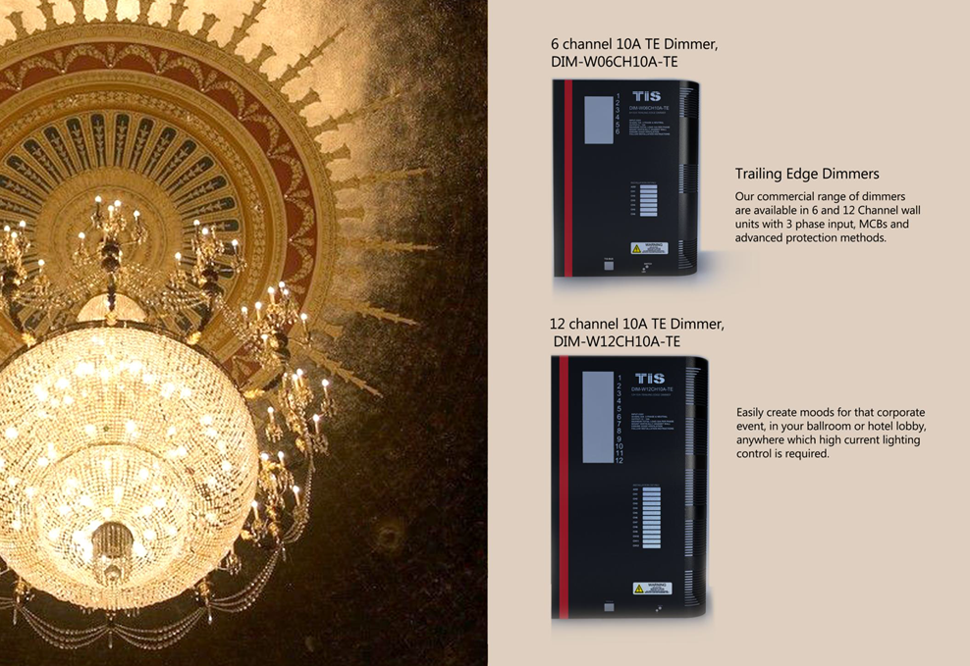
Автоматизация публичных
зон отеля
‘’Texas Intelligent System Technology’’
В отеле Radisson Carre Eden Марроко была сделана автоматизация всех лобби, ресторана, тренажерного зала и территории отеля.
Для реализации данной задачи TIS использовал контроллер DALI и DALI драйвер. В результате контроль более 500 точек освещения осуществляется с одной панели и одного приложения.

Slide 13








Автоматизация номера
‘’Texas Intelligent System Technology’’
Главное требование к гостиничному бизнесу заключается в повышении экономической эффективности с точки зрения снижения себестоимости предоставляемых услуг. TIS дает эту возможность путем завязывания всех инженерных систем гостиницы (отопление, вентиляция, кондиционирование) на нее.

Slide 14
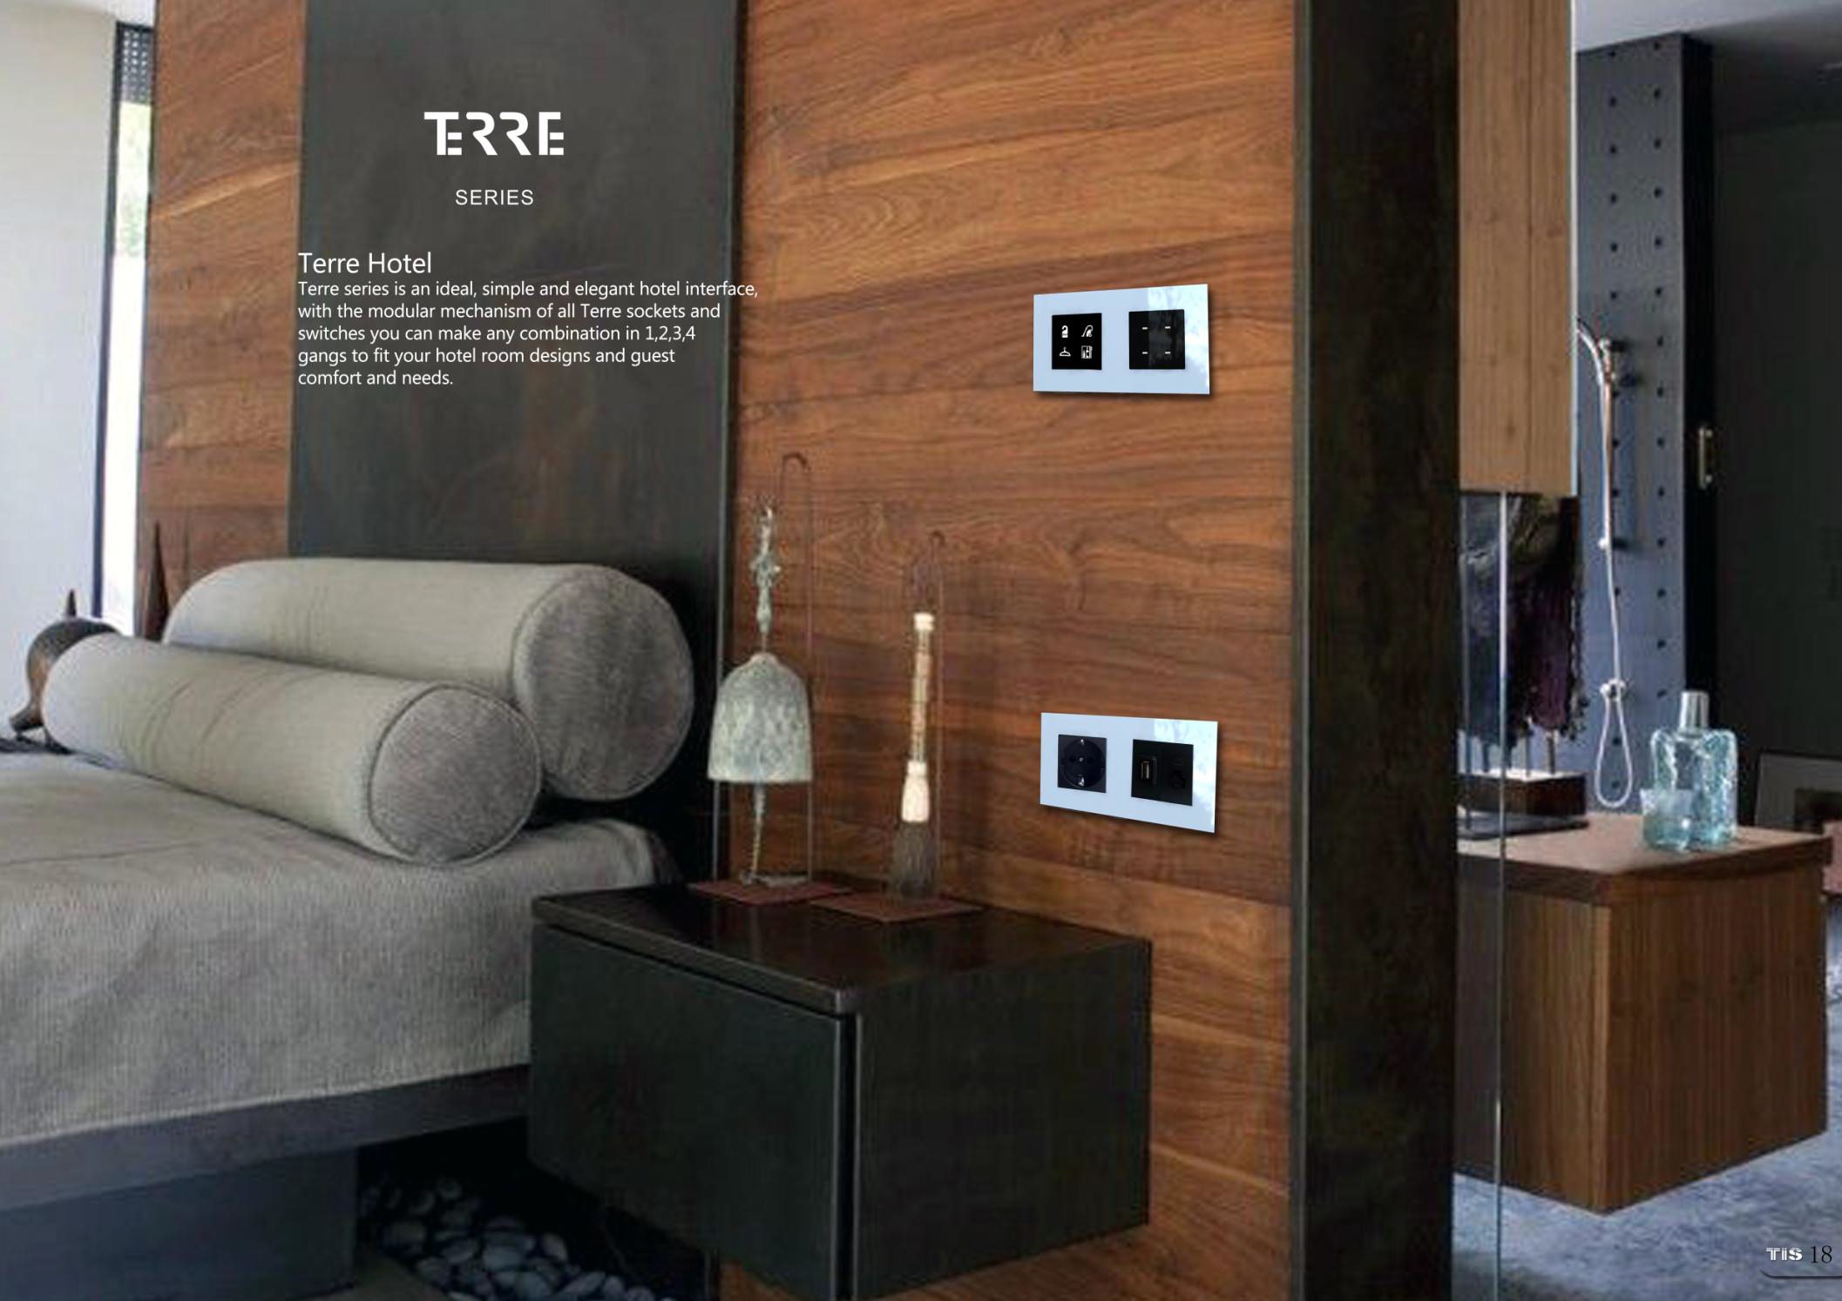
А
в
т
о
м
а
т
и
з
а
ц
и
я
н
о
м
е
р
а

Slide 15
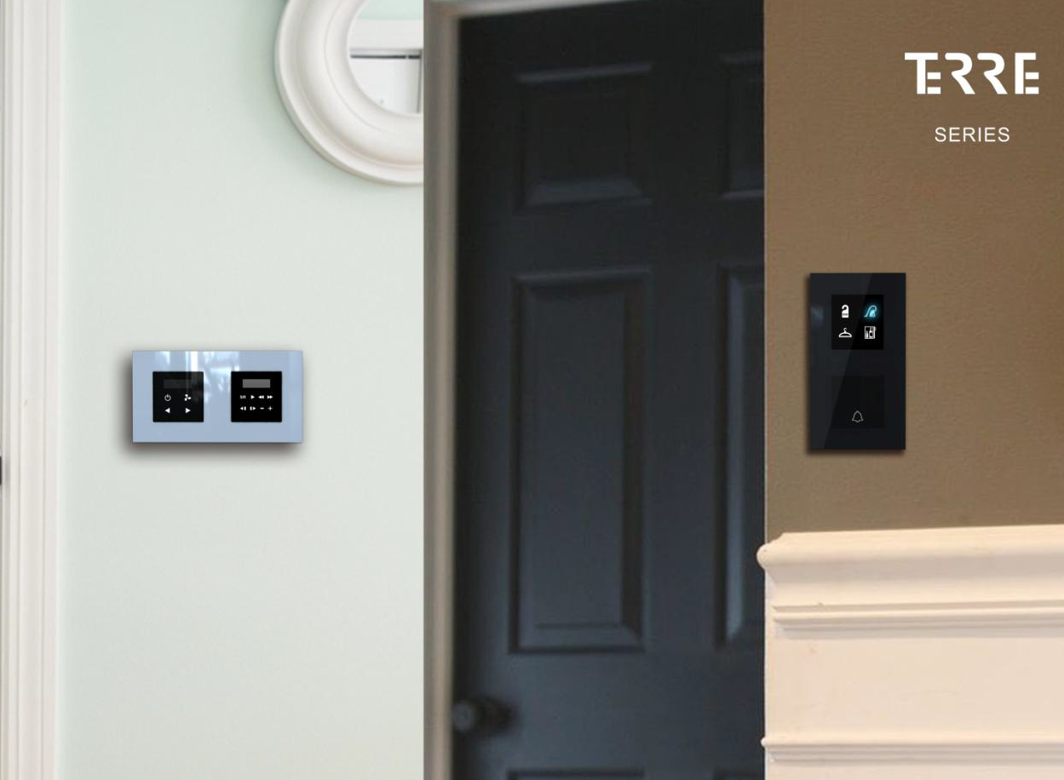
А
в
т
о
м
а
т
и
з
а
ц
и
я
н
о
м
е
р
а

Slide 16
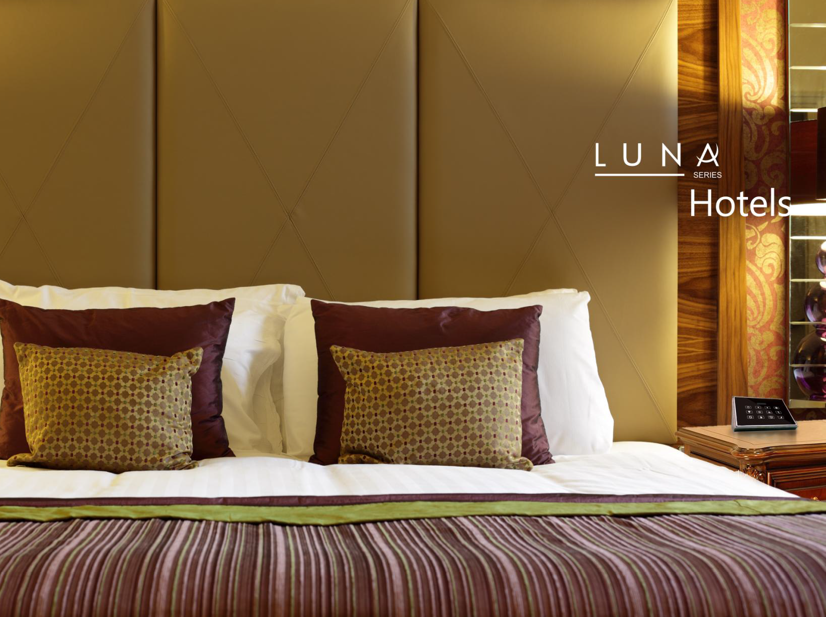

Slide 17
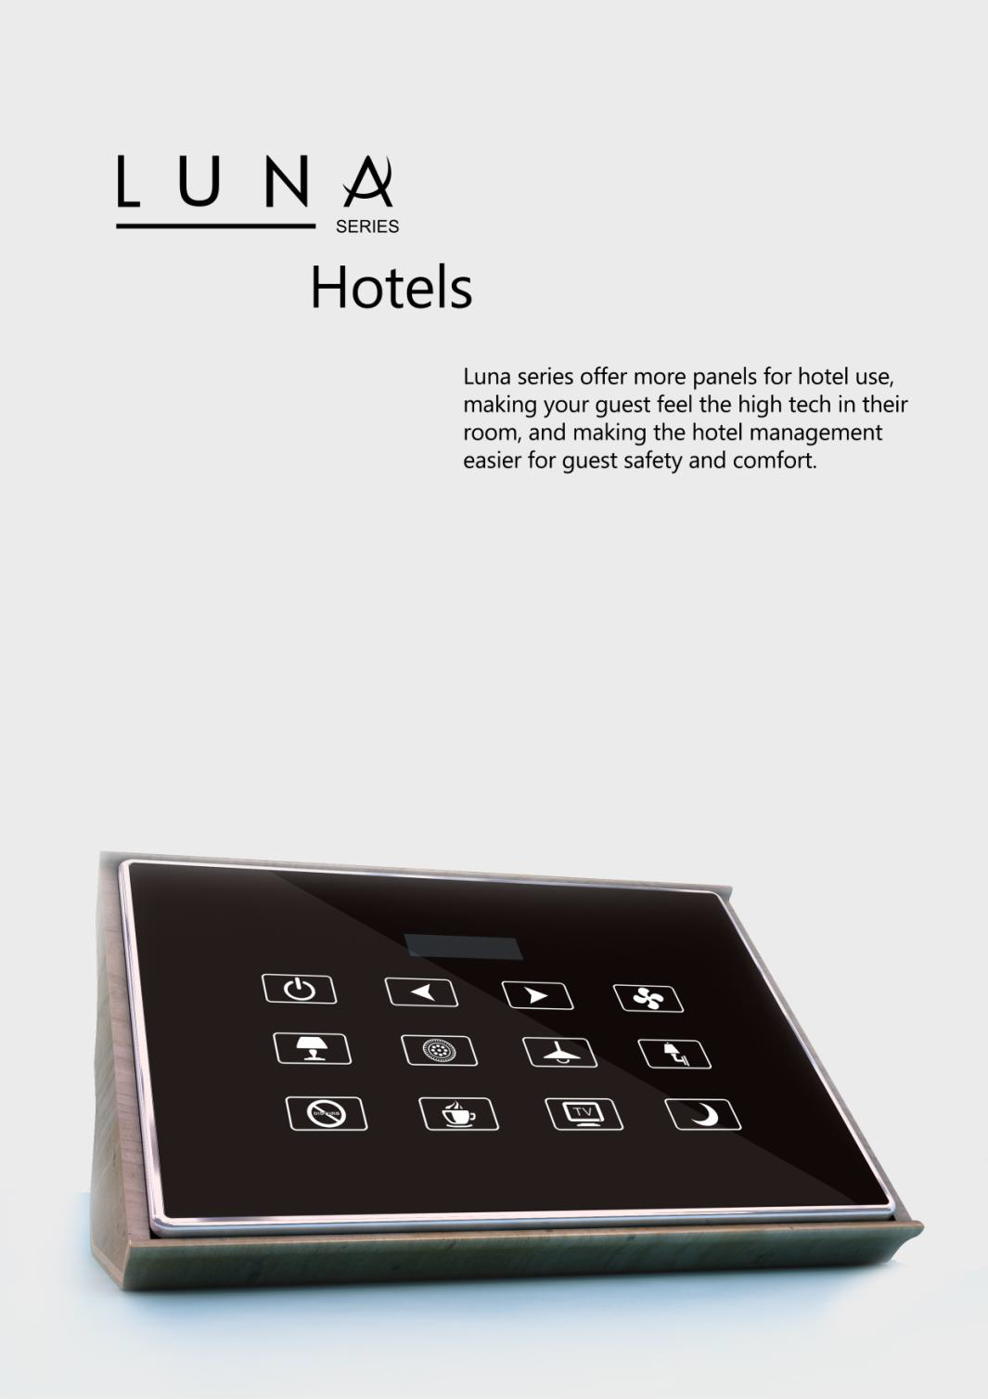
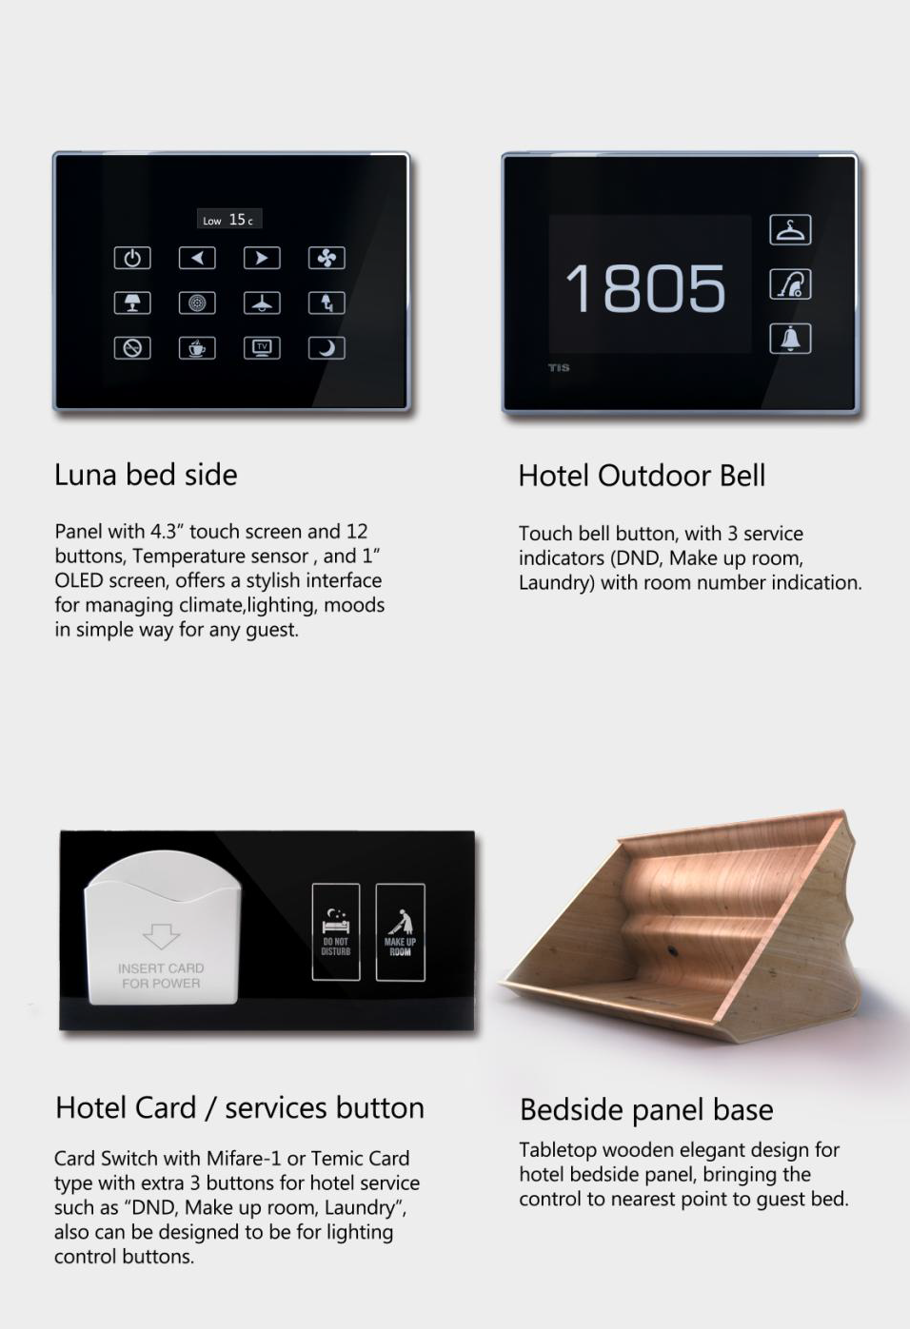

Slide 18
‘’TIS Technology’’
‘’Texas Intelligent System Technology’’
www.tisautomation.ru
Tel: 8(499) 348-97-80
e-mail: tis@diatonik.ru

